Slide 1
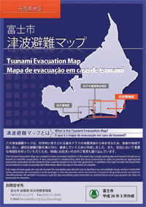
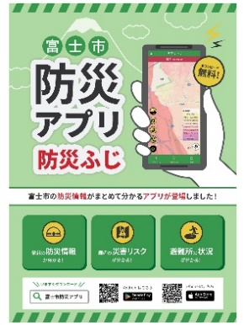
回覧
津波避難訓練のお知らせ
令和 8年 3月8日(日)
実施日
訓練想定
3月8日8時30分に南海トラフ地震が発生し、市内で最大震度6強を観測した。富士市沿岸部には、大津波警報が発表され、富士市は津波避難対象区域に対して、避難指示を発令した。
時間 | 同報無線 | 訓練内容 ステップ１ （ 個人・家族 ）
8：29 | 緊急地震速報 | 揺れから身を守る訓練 津波避難をスムーズに行うため、家屋の耐震性や家具の固定を確認する。
8：30 | 地震発生 | 立っていることが困難な程の揺れ（震度6強）が約3～４分間続くことをイメージし、 テーブルの下などで身を守る行動をとる。
8：33 9：00 | 大津波警報発表 避難指示発令 | 避難開始 各個人(家族)で決めた津波避難目標地点へ避難 避難の妨げになる物の確認 避難の際に、ブロック塀の倒壊などにより通れなくなる道が無いか確認する。
 |  | 避難完了 避難時間の計測 津波浸水想定時間までに避難できたか検証する。（津波避難チェックシート）
時間 | 同報無線 | 訓練内容 ステップ２ （ 自主防災会・地 域 ）
9：00 | ― | 安否確認 自主防災会で決めた安否確認場所・方法により住民一人一人が無事かどうか報告する。
9：30 | ― | 自主防災会は、住民の安否状況を取りまとめ、地区まちづくりセンターに報告する。
～
津波から命を守るためには、皆さん一人一人が事前に避難目標地点を決めておく必要があります。
「富士市津波避難マップ」や富士市防災アプリ「防災ふじ」 で自宅周辺の津波浸水想定時間や避難経路を確認し、避難訓練に取り組んでください。

